Slide 1

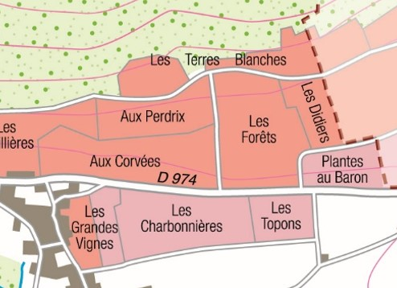
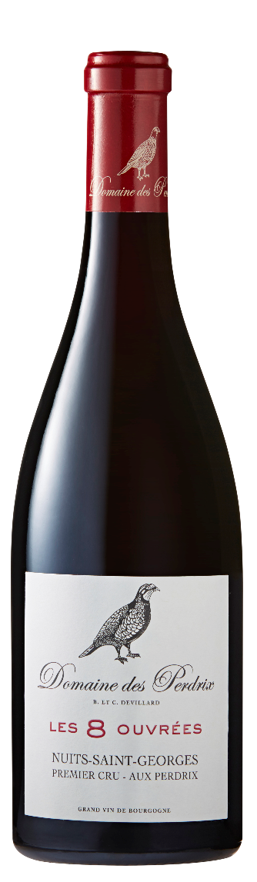

NUITS-SAINT-GEORGES
PREMIER CRU AUX PERDRIX
Cuvée « LES 8 OUVRÉES »
2022
TERROIR
Cette cuvée a été élaborée avec pour unique but de rendre hommage à l’Histoire. Elle est issue des plus vieilles vignes plantées du célèbre Premier Cru Aux Perdrix qui datent de 1922 et représentent une superficie de 8 ouvrées. L’ouvrée est le nom de l’unité de mesure utilisée pour la vigne en Bourgogne. Elle représentait à l’époque la surface de vignes qui pouvait être bêchée par un vigneron en une journée et correspond à 4,28 ares.
Surface totale : 4,28 ares
Climat & Sol : Les vignes sont situées sur la partie Nord du climat (exposition Est) sur un sol à dominance argileuse.
VINIFICATION
Pour préserver leur qualité, les raisins sont vendangés à la main, puis la récolte est triée manuellement.
Avant la fermentation alcoolique, nous effectuons une macération pré-fermentaire à froid d’une durée de 4 à 6 jours qui nous aide à extraire les composés phénoliques. Les raisins sont partiellement égrappés (30% de vendange entière). La macération dure environ 15 jours. La fermentation alcoolique est réalisée avec des levures indigènes.
DEGUSTATION
OEIL
La robe est d’un rouge pur, profond, et brillant.
NEZ
Le nez, d’abord réservé, dévoile progressivement des notes de fruits frais, de fleurs et d’épices.
BOUCHE
En bouche, ce vin a une texture à la fois onctueuse et saline. Les tanins, ainsi que l’élevage sous bois, sont totalement intégrés à la matière.
La dégustation se termine sur une finale longue, acidulée et délicatement réglissée.
ÉLEVAGE
Après la macération, vin de presse et vin de goutte sont soigneusement séparés et élevés séparément.
Le vin est élevé pendant 12 mois à 100% en fûts de chêne de 228 litres dont 20% de fûts neufs et suivi d’un affinage en cuve durant 5 mois.
Nous utilisons uniquement des fûts de chêne d’origine française provenant de Bourgogne, de l’Allier et des Vosges.
SERVICE & GARDE
A déguster à une température idéale de 13-14°C ou à conserver 10 à 15 ans.
ACCORDS METS-VINS
Notre Nuits-Saint-Georges Premier Cru Aux Perdrix Cuvée Les 8 Ouvrées 2022 se mariera parfaitement avec un tajine d’agneau aux citrons confits
Domaine des Perdrix
Rue des écoles – 21700 Premeaux Prissey
Tél : +33 (0)3 85 45 86 55
contact@domaines-devillard.com
www.domainedesperdrix.com

